Slide 1
الدرس الثاني نظام التشغيل
اعداد الاستاذة : عبير الغريب

Slide 2
استراتيجية (فكر- ناقش – شارك )
تقويم قبلي
العبارة | أوافق | لا أوافق
نظام التشغيل ليس له فائدة في الحاسب.
نظام التشغيل مثل الروح في الانسان.
نظام التشغيل خاص فقط لأجهزة الحاسب.

Slide 3
الدرس السابق
استراتيجية شريط الذكريات
اذكر ما تعلمته في الحصة الماضية ؟

Slide 4
اهداف التعلم
ماهية نظام التشغيل ولماذا يحتاجه الحاسب.
كيفية استخدام نظام التشغيل وتغيير إعداداته الأساسية.

Slide 5
مقدمة

Slide 6
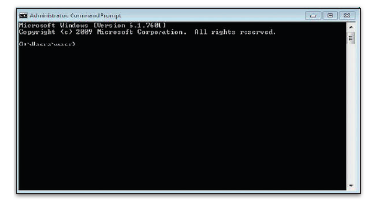
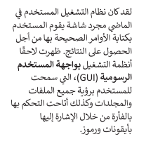
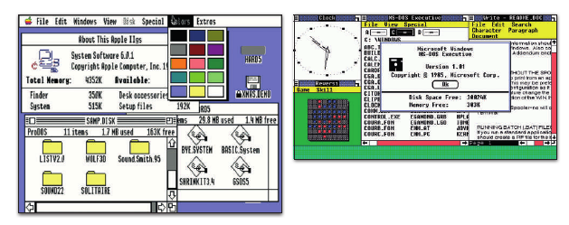
نظام التشغيل

Slide 7
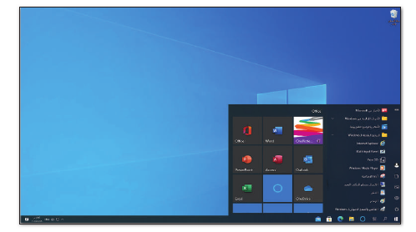
بدء تشغيل الحاسب

Slide 8
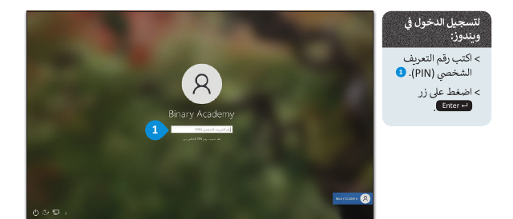

Slide 9
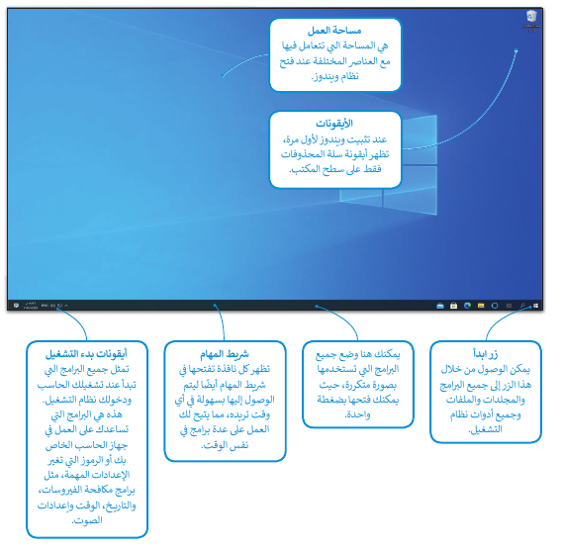

Slide 10
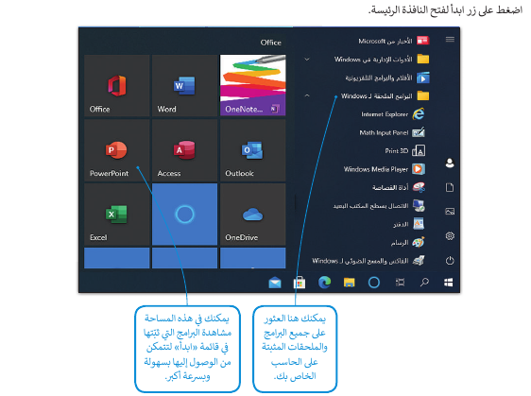
النفذة الرئيسة

Slide 11
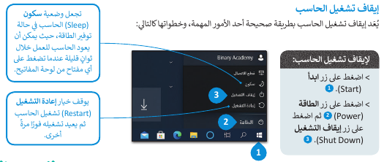
إيقاف تشغيل الحاسب

Slide 12
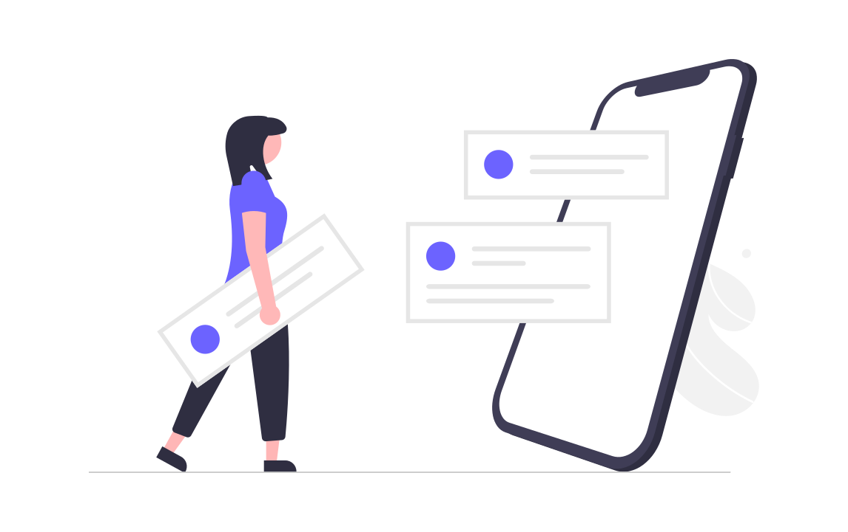
تقويم مرحلي

Slide 13
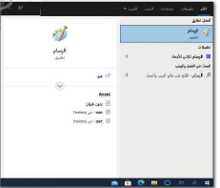
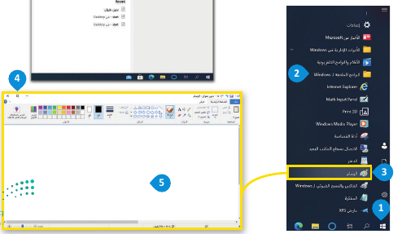
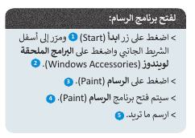
بدء تشغيل برنامج

Slide 14
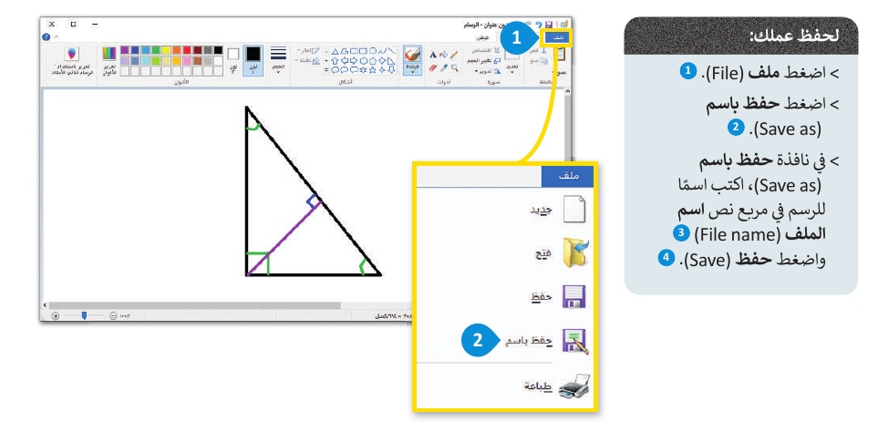

Slide 15
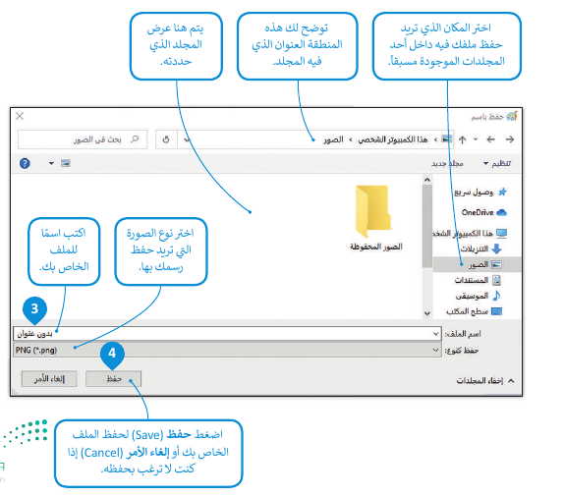

Slide 16
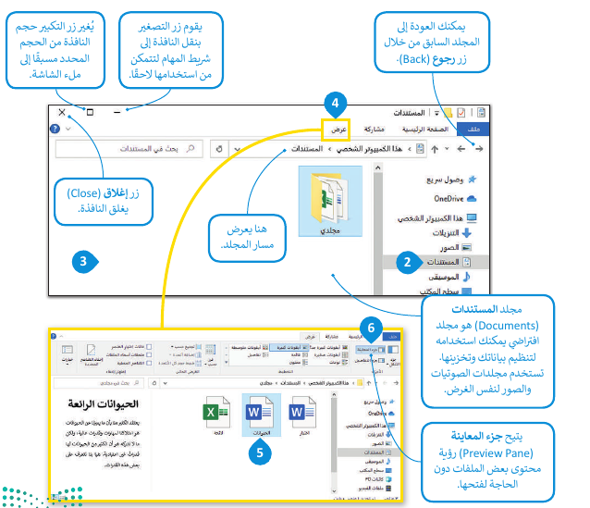
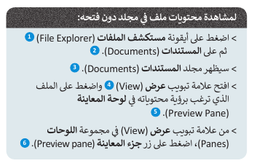
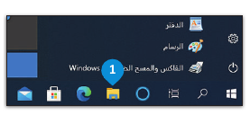

Slide 17
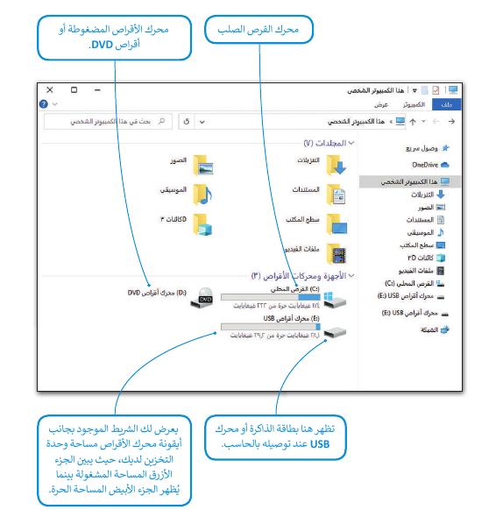
إدارة اجهزة التخزين

Slide 18
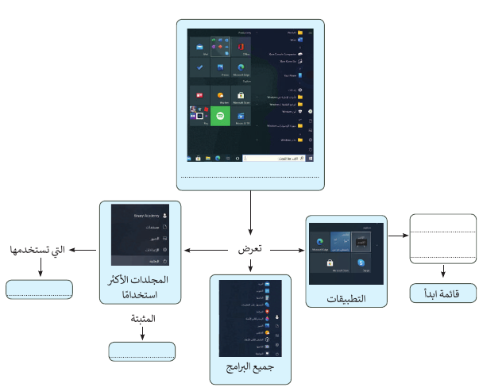
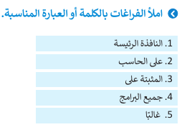
تقويم ختامي

Slide 19
الواجب
صفحة 27 و 28
تدريب 1 و2
سبحانك اللهم وبحمدك .. أشهد أن لا إله إلا أنت أستغفرك وأتوب إليك

